Slide 1
第六讲 信息系统开发过程--CMMI

Slide 2
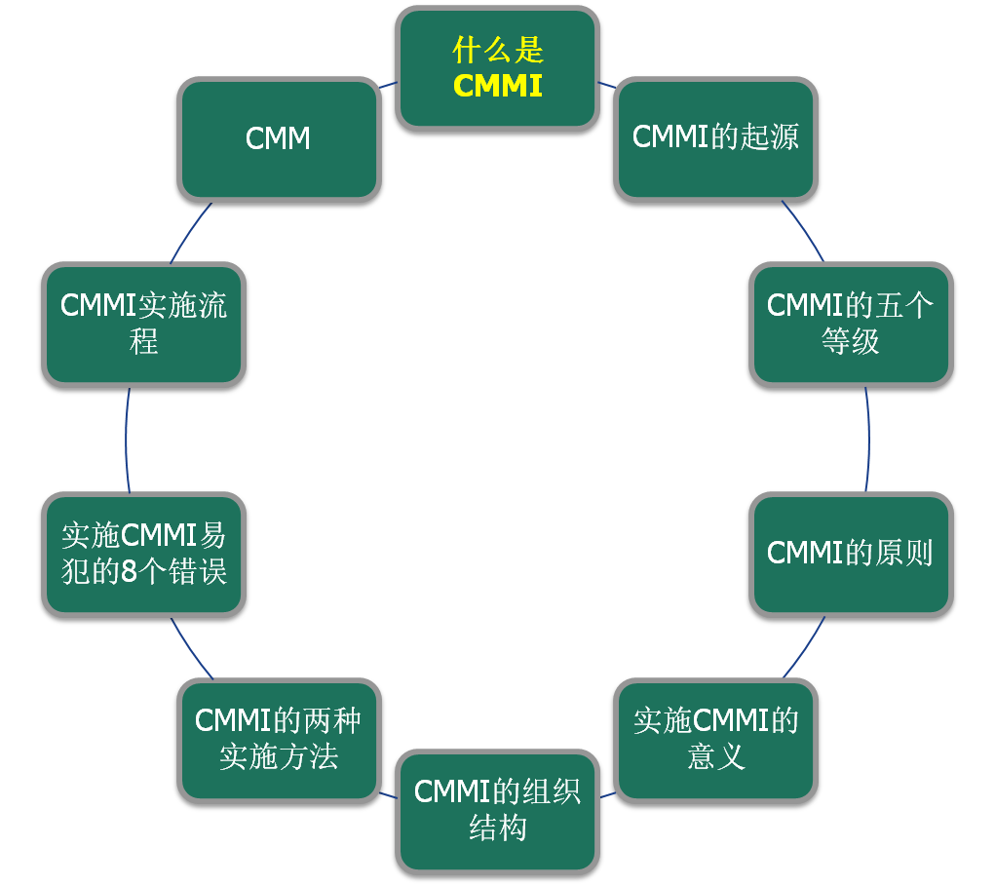
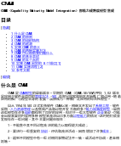
目录

Slide 3
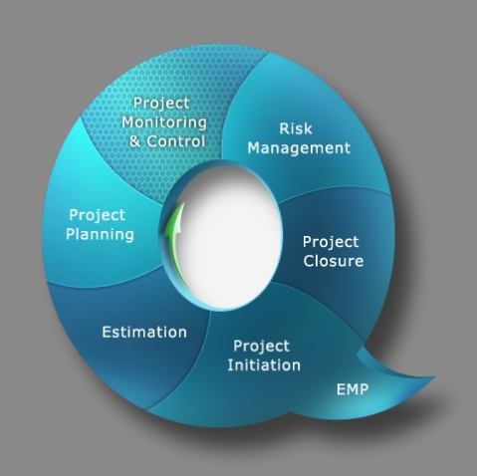
什么是CMMI
CMMI全称是Capability Maturity Model Integration, 即软件能力成熟度模型集成，是由美国国防部与卡内基-梅隆大学和美国国防工业协会共同开发和研制的。
CMMI目的是帮助软件企业对软件工程过程进行管理和改进增强开发与改进能力，从而能按时地、不超预算地开发出高质量的软件。
能力成熟度模型(CMM)，是对于软件组织在定义、实施、度量、控制和改善其软件过程的实践中各个发展阶段的描述
CMMI Quality Flow

Slide 4
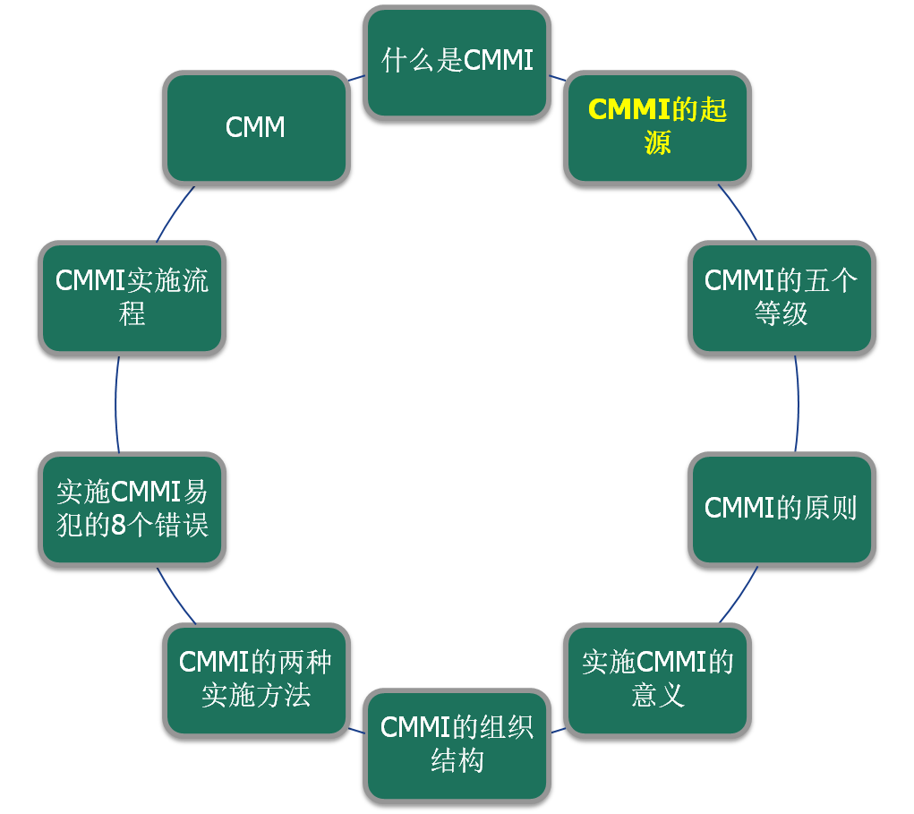
目录

Slide 5
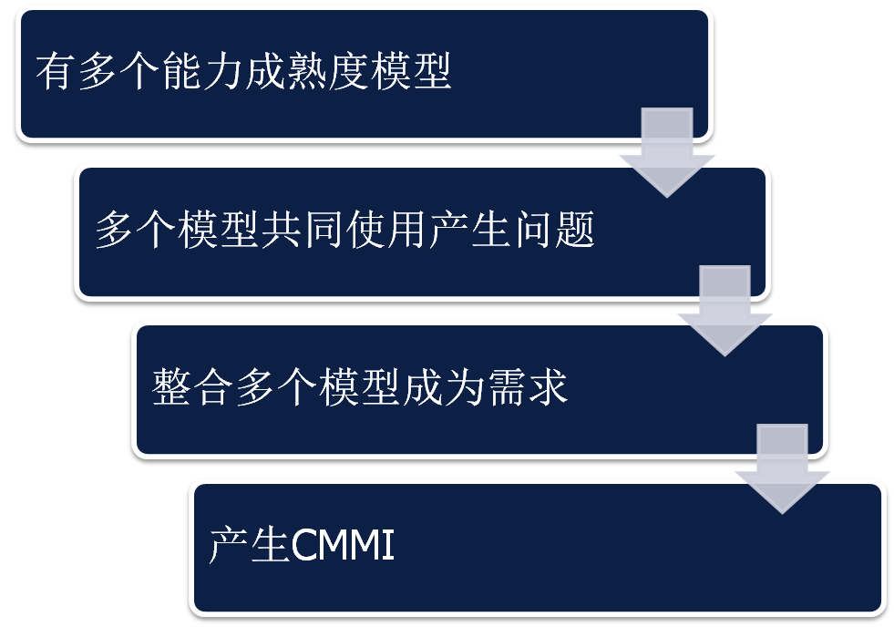
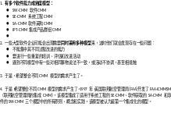
CMMI的起源
能力成熟度模型(CMM)，是对于软件组织在定义、实施、度量、控制和改善其软件过程的实践中各个发展阶段的描述
Notes:
1. 有多个软件能力成熟度模型：
SW-CMM 软件CMM
SE-CMM 系统工程CMM
SA-CMM 软件采购CMM
IPT-CMM 集成产品群组CMM
2. 一些大型软件企业可能会出现需要同时采用多种模型来，这时他们就会发现存在一些问题：
不能集中其不同过程改进的能力
要进行一些重复的培训、评估和改进活动
遇到不同模型中有一些对相同事物说法不一致，或活动不协调，甚至相抵触
3. 于是，希望整合不同CMM 模型的需求产生了。
4. 于是，希望整合不同CMM 模型的需求产生了。1997 年，美国联邦航空管理局（FAA）开发了FAA-iCMMSM（联邦航空管理局的集成CMM），该模型集成了适用于系统工程的SE-CMM、软件获取的 SA-CMM 和软件的SW-CMM 三个模型中的所有原则、概念和实践。该模型被认为是第一个集成化的模型。

Slide 6
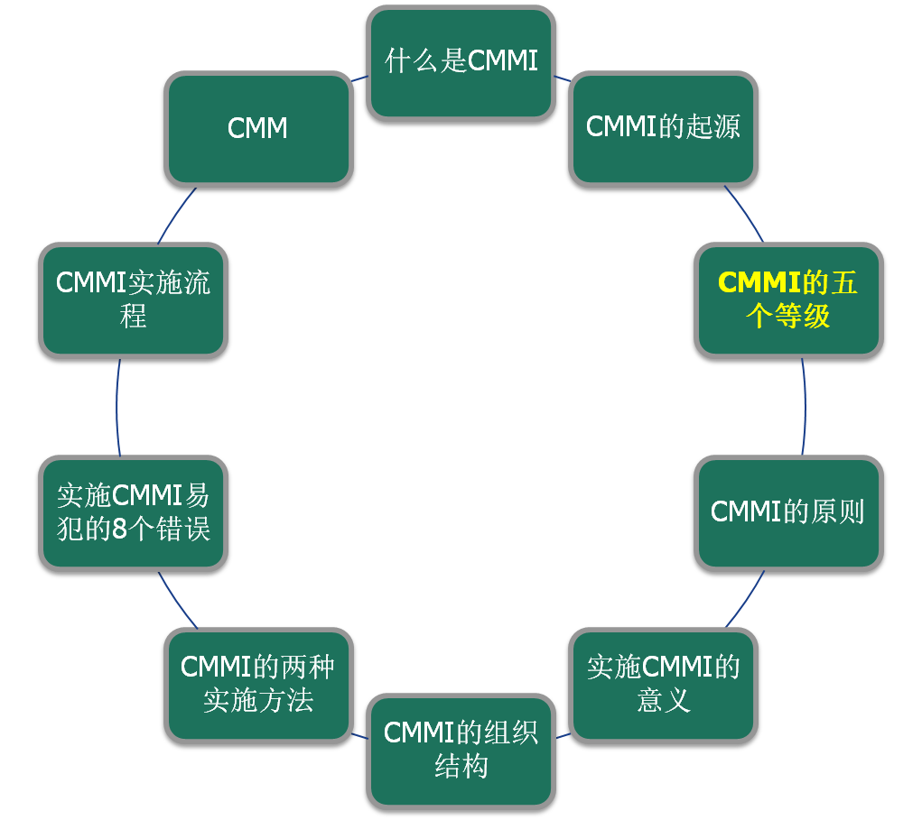
目录

Slide 7
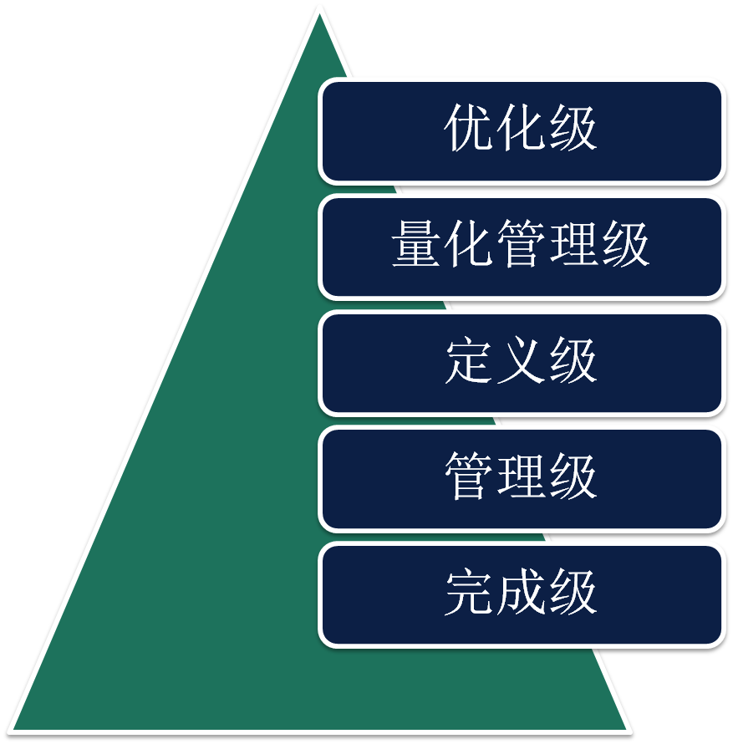
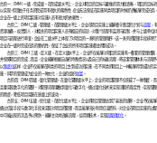
CMMI的五个等级
每一个台阶都是上面一阶台阶的基石。要上高层台阶必须首先踏上较低一层台阶
Notes:
台阶一：CMMI一级，完成级。在完成级水平上，企业对项目的目标与要做的努力很清晰，项目的目标得以实现。但是由于任务的完成带有很大的偶然性，企业无法保证在实施同类项目的时候仍然能够完成任务。企业在一级上的项目实施对实施人员有很大的依赖性。
台阶二：CMMI二级，管理级。在管理级水平上，企业在项目实施上能够遵守既定的计划与流程，有资源准备，权责到人，对相关的项目实施人员有相应的培训，对整个流程有监测与控制，并与上级单位对项目与流程进行审查。企业在二级水平上体现了对项目的一系列的管理程序。这一系列的管理手段排除了企业在一级时完成任务的随机性，保证了企业的所有项目实施都会得到成功。
台阶三：CMMI三级，定义级。在定义级水平上，企业不仅能够对项目的实施有一整套的管理措施，并保障项目的完成；而且，企业能够根据自身的特殊情况以及自己的标准流程，将这套管理体系与流程予以制度化这样，企业不仅能够在同类的项目上生到成功的实施，在不同类的项目上一样能够得到成功的实施。科学的管理成为企业的一种文化，企业的组织财富。
台阶四：CMMI四级，量化管理级。在量化管理级水平上，企业的项目管理不仅形成了一种制度，而且要实现数字化的管理。对管理流程要做到量化与数字化。通过量化技术来实现流程的稳定性，实现管理的精度，降低项目实施在质量上的波动。
台阶五：CMMI五级，优化级。在优化级水平上，企业的项目管理达到了最高的境界。企业不仅能够通过信息手段与数字化手段来实现对项目的管理，而且能够充分利用信息资料，对企业在项目实施的过程中可能出现的次品予以预防。能够主动地改善流程，运用新技术，实现流程的优化。

Slide 8
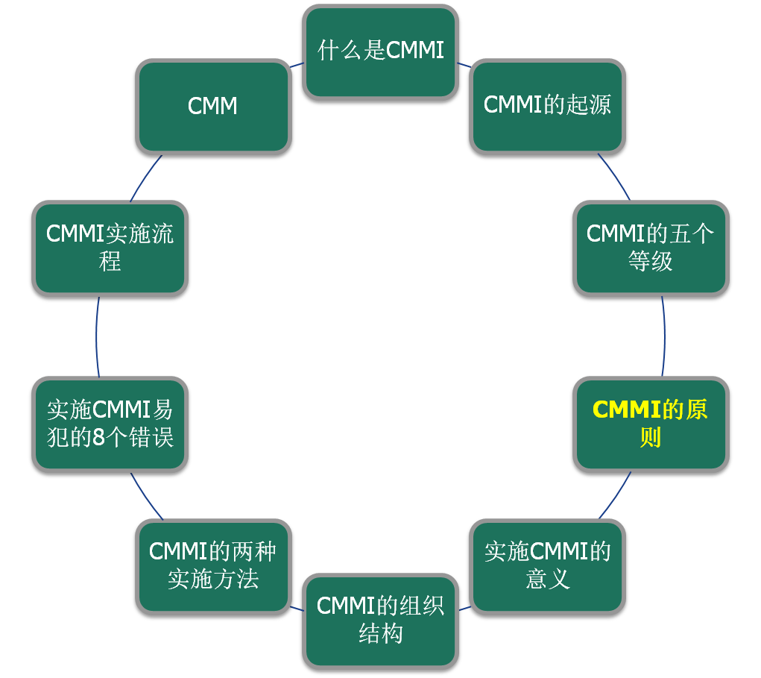
目录

Slide 9
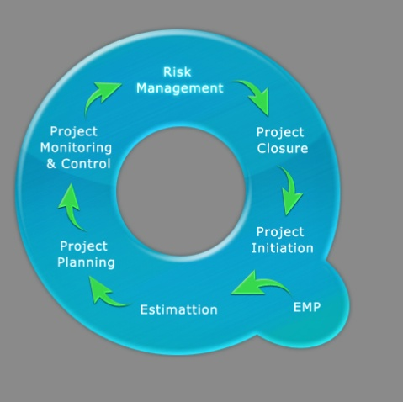
CMMI的原则
CMMI的原则
强调高层管理者的支持
仔细确定改进目标
选择最佳实践
过程改进要与组织的商务目标一致，与发展战略紧密结合
CMMI Quality Flow
Notes:
CMMI的原则
（1）强调高层管理者的支持。过程改进往往也是由高层管理者认识和提出的，大力度的一致的支持是过程改进的关键。
（2）仔细确定改进目标，首先应该对给定时间内的所能完成的改进目标进行正确的估计和定义并制定计划。选择能够达到的目标和能够看到对组织的效益。
（3）选择最佳实践，应该基于组织现有的软件活动和过程财富，参考其他标准模型，取其精华去其糟粕，得到新的实践活动模型。
（4）过程改进要与组织的商务目标一致，与发展战略紧密结合。

Slide 10
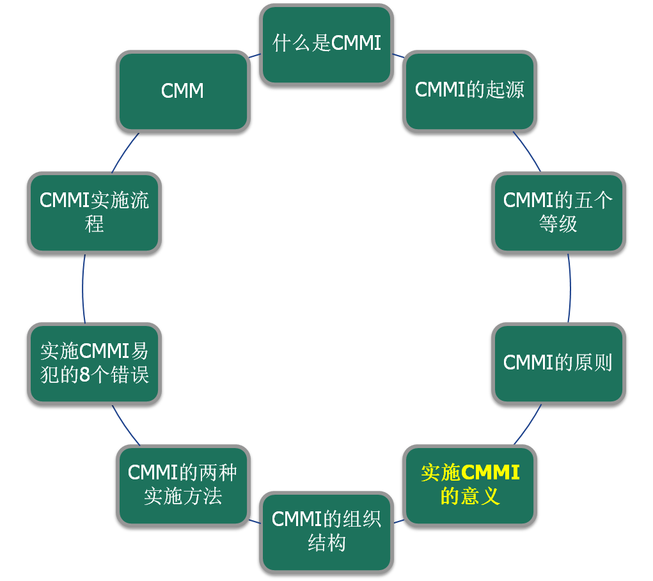
目录

Slide 11
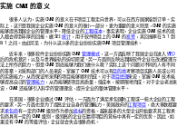
实施CMMI的意义
对企业的意义
CMMI的实施可以使项目工程走向世界，可以在西方国家接到订单
CMMI的实施能够提高我国企业的管理水平，降低企业的工程成本
对个人的意义
对于采购部门的人员来说，掌握了CMMI技术能够：
  有目的地考察项目实施人员或公司的实施能力
  保证所采购的项目能够顺利完成
对于项目经理来说，掌握CMMI技术能够：
  提高自己的管理能力
  能够使项目高质量，低成本，按期限地完成
对于企业老总来说，CMMI还能够
  引入科学的管理理念
  提升企业的整体管理水平。

Slide 12
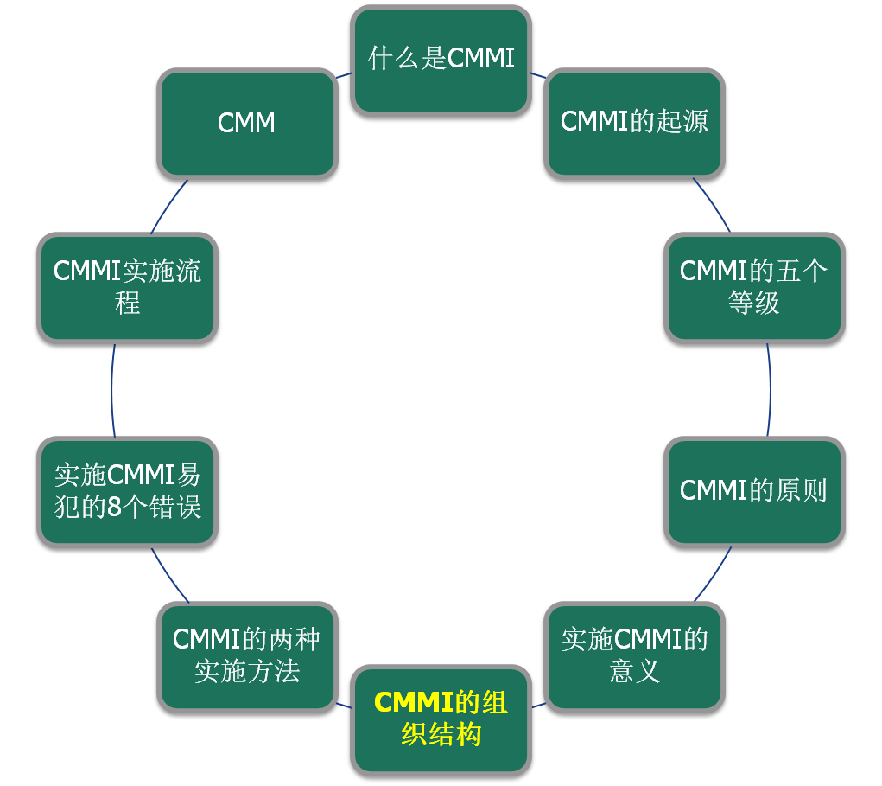
目录

Slide 13
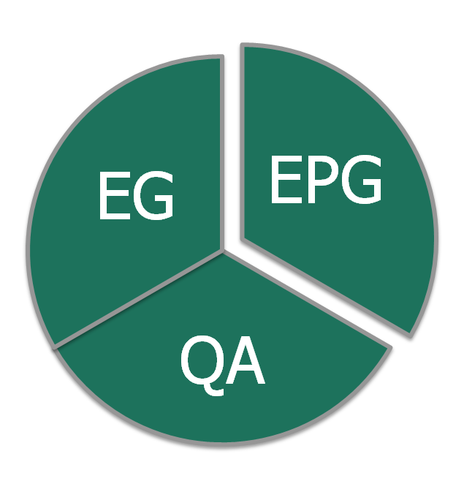
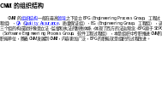
CMMI的组织结构
CMMI的组织结构一般在最高领导之下设立:
EPG（Engineering Process Group, 工程过程组）
QA（Quality Assurance, 质量保证组）
EG（Engineering Group, 工程组）
这三个组的构成就好像是立法、监督和执法的制衡体系，体现了西方的法治观念
Notes:
CMMI的组织结构
CMMI的组织结构一般在最高领导之下设立EPG（Engineering Process Group, 工程过程组）、QA（Quality Assurance, 质量保证组）、EG（Engineering Group, 工程组），这三个组的构成就好像是立法、监督和执法的制衡体系，体现了西方的法治观念。EPG源于SEPG（Software Engineering Process Group, 软件工程过程组），本是组织中专职推进CMM的职能单位，随着CMM发展到CMMI，内容更加广泛，EPG的职能就是组织的过程改进。

Slide 14
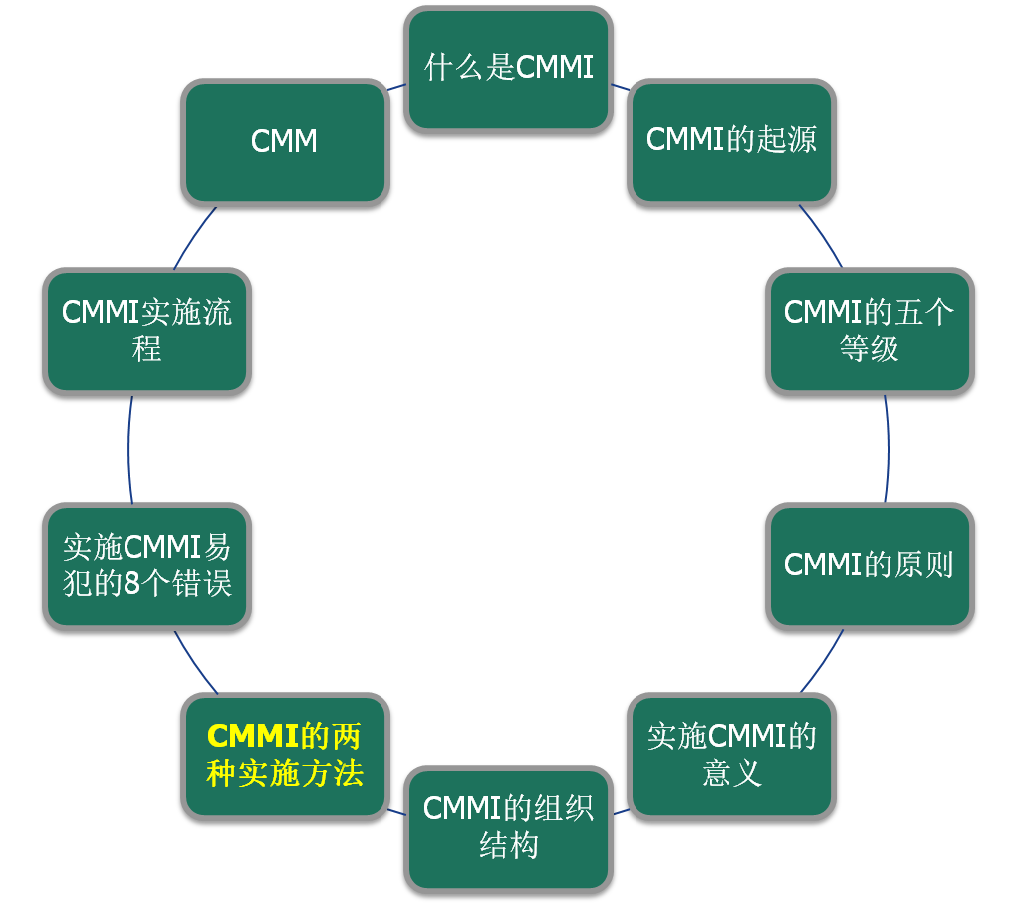
目录

Slide 15
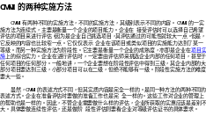
CMMI的两种实施方法
CMMI有两种不同的实施方法，不同的实施方法，其级别表示不同的内容:
连续式，主要是衡量一个企业的项目能力
阶段性，它主要是衡量一个企业的成熟度，亦即是企业在项目实施上的综合实力
虽然，CMMI的表述方式不同，但其实质内容是完全一样的。是同一种方法的两种不同的表述方式。
Notes:
CMMI的两种实施方法
CMMI有两种不同的实施方法，不同的实施方法，其级别表示不同的内容。CMMI的一实施方法为连续式，主要是衡量一个企业的项目能力。企业在 接受评估时可以选择自己希望评估的项目来进行评估。因为是企业自己挑选项目，其评估通过的可能性就较大一点。但是，它反映的内容也比较窄一点。它仅仅表示 企业在该项目或类似项目的实施能力达到了某一等级。而另一种实施方法为阶段性。它主要是衡量一个企业的成熟度，亦即是企业在项目实施上的综合实力。企业在进行评估时，一定要由评估师来挑选企业内部的任何项目，甚至于任何项目的任何部分。一般地讲，一个企业要想在阶段性评估中得到三级，其企业内部的大部分项目要达到三级，小部分项目可以在二级，但绝不能够有一级。阶段性实施方法的难度要大一些。
虽然，CMMI的表述方式不同，但其实质内容是完全一样的。是同一种方法的两种不同的表述方式。企业在准备评估时要做的准备工作也是完 全一样的。这些工作对企业的管理上的帮助也是一样的。因此，不管企业需要做什么样的评估，企业所获取的实惠应该是差别不大。具体要做连续性评估，还是做阶 段性评估则要看企业对等级评估证书的具体要求。

Slide 16
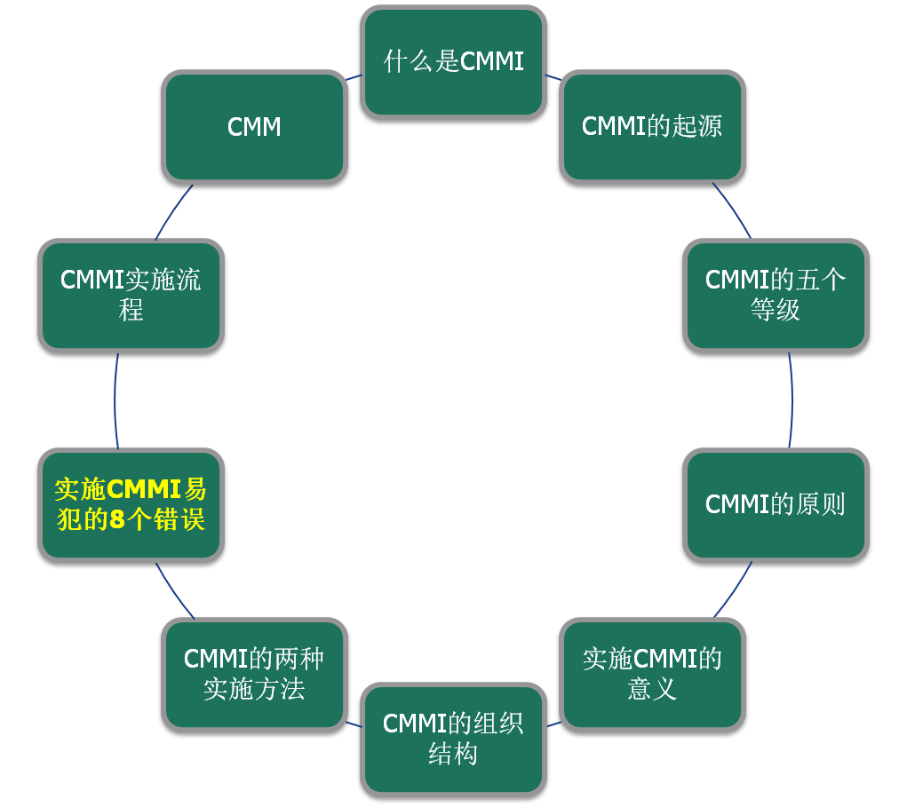
目录

Slide 17
实施CMMI易犯的8个错误
实施CMMI过程中容易犯的8个错误：
  企业高层不重视
  人员素质不够
  依赖顾问的文档
  员工有抵触情绪
  CMMI实施计划变动
  工具的使用

Slide 18
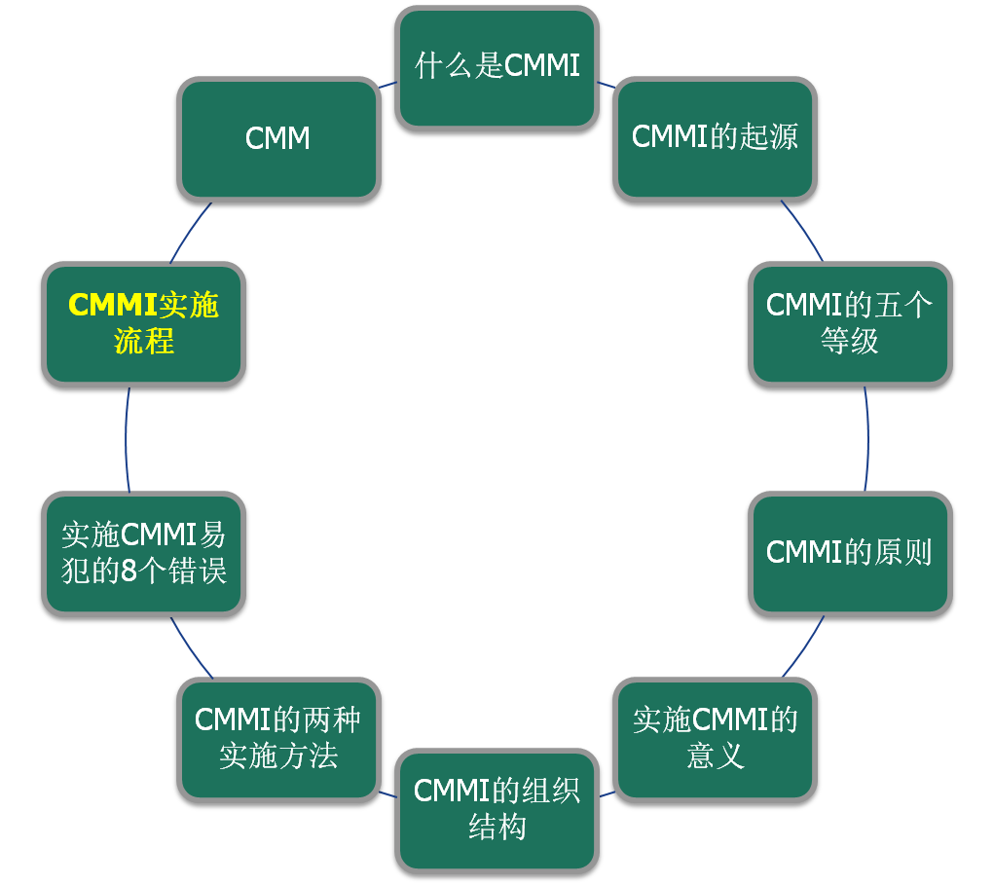
目录

Slide 19
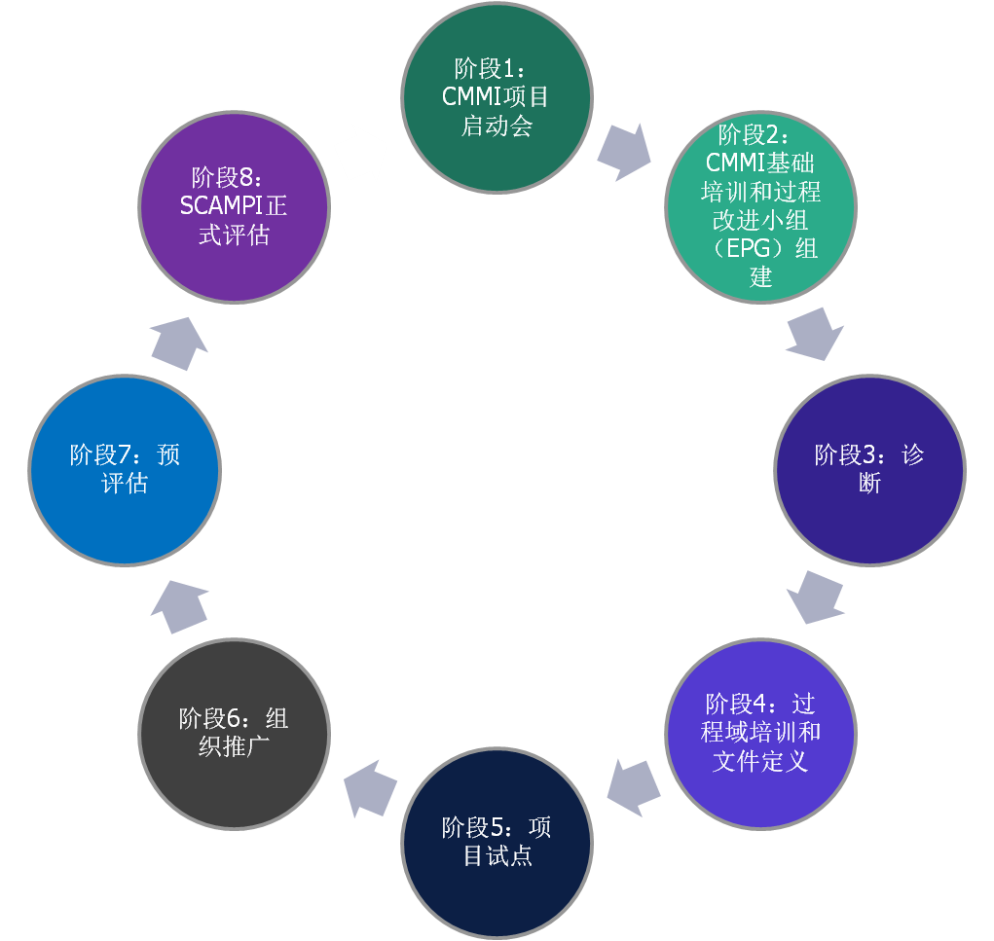
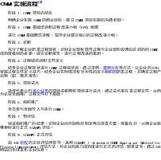
CMMI实施流程
由SEI授权的主任评估师领导，采用SCAMPI ( Standard CMMI Appraisal Method for Process Improvement)评估方法，对企业的能力成熟度进行正式的评估，颁发证书，通过SEI网站向全球发布企业信息。
Notes:
阶段1：CMMI项目启动会
明确企业实施CMMI的商业目标，建立CMMI项目实施的沟通机制。
阶段2：CMMI基础培训和过程改进小组（EPG）组建
进行CMMI基础概念讲解，指导企业建立核心的过程改进小组。
阶段3：诊断
充分了解企业研发过程现状，识别企业现有软件过程与企业现阶段理应达到的的CMMI成熟度级别的差距，提交诊断报告，进行过程改进的策划。
阶段4：过程域培训和文件定义
结合企业过程现状进行CMMI过程域培训，通过举例、案例分析等方式，让企业的EPG掌握过程文件定义技巧，结合企业实际情况有针对性的定义组织的研发过程，并确定过程产出物（如：需求报告）
阶段5：项目试点
选择代表公司核心业务的项目或者典型项目进行试点，通过试点来完善过程文件，从而为企业全面推广过程文件打下基础。
阶段6：组织推广
全员参与全面导入与执行CMMI。
阶段7：预评估
验证组织推广的结果，识别企业尚存缺陷并制定再次改善方案，准备充分，以便企业能够更好进行正式SCAMPI评估。
阶段8：SCAMPI正式评估

Slide 20
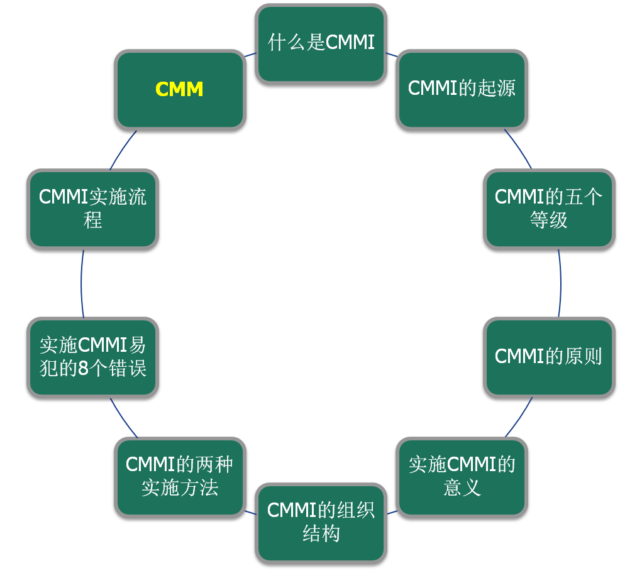
目录

Slide 21
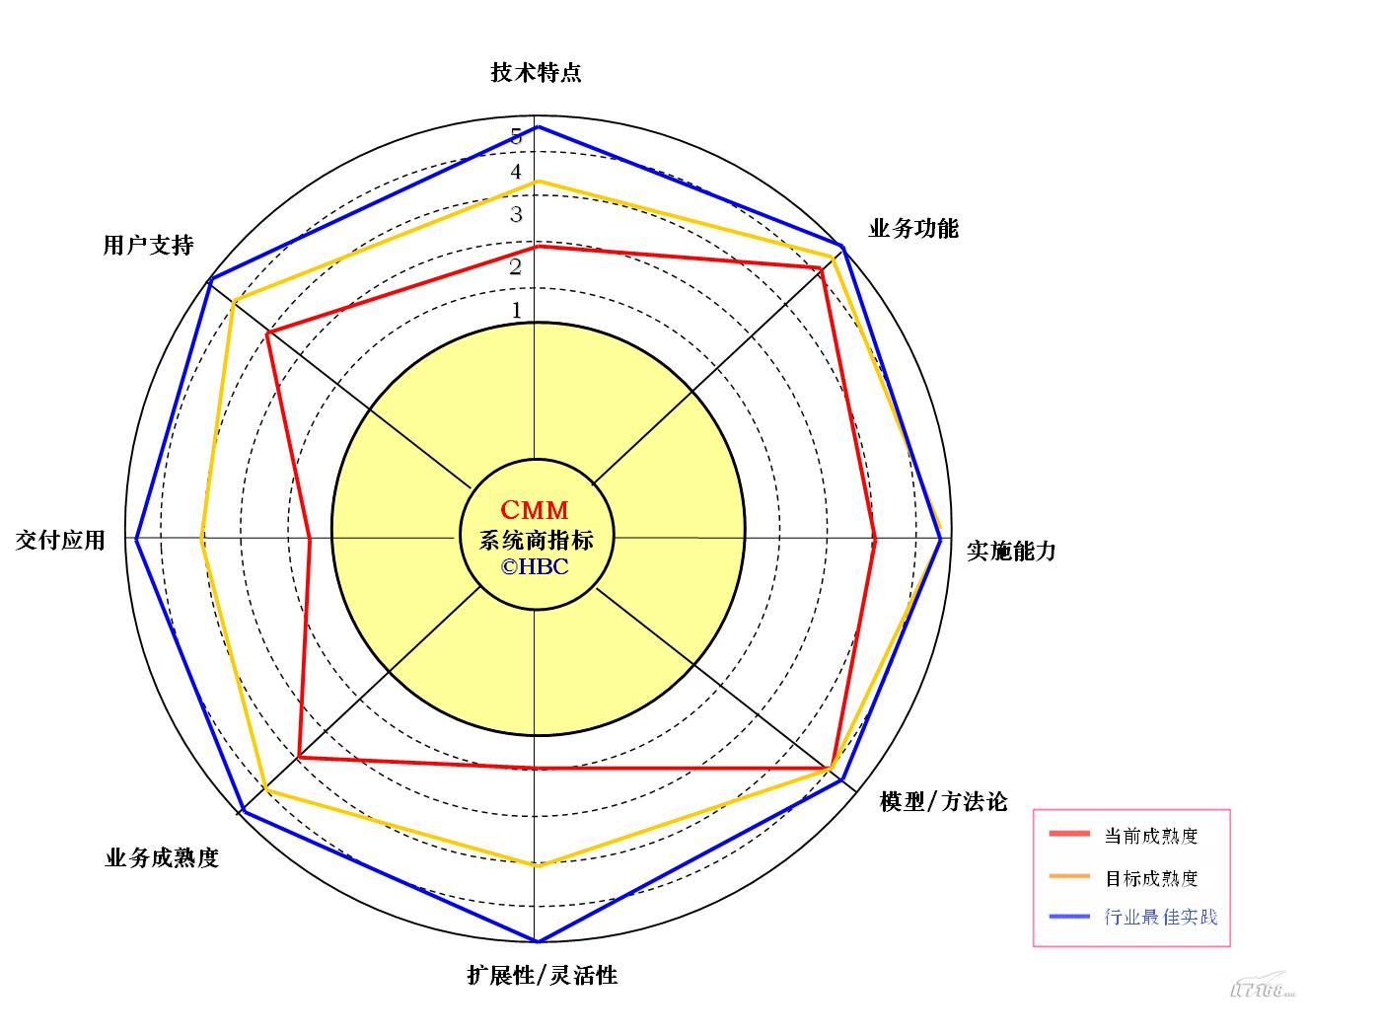
CMM
能力成熟度模型(CMM)，是对于软件组织在定义、实施、度量、控制和改善其软件过程的实践中各个发展阶段的描述。
CMM明确地定义了5个不同的“成熟度”等级
初始级
可重复级
已定义级
已管理级
优化级
Notes:
能力成熟度模型的历史和发展
软件管理工 程引起广泛注意源于20世纪70年代中期。当时美国国防部曾立题专门研究软件项目做不好的原因，发现70%的项目是因为管理不善而引起，而并不是因为技术 实力不够，进而得出一个结论，即管理是影响软件研发项目全局的因素，而技术只影响局部。到了20世纪90年代中期，软件管理工程不善的问题仍然存在，大约 只有10%的项目能够在预定的费用和进度下交付。软件项目失败的主要原因有：需求定义不明确；缺乏一个好的软件开发过程；没有一个统一领导的产品研发小 组；子合同管理不严格；没有经常注意改善软件过程；对软件构架很不重视；软件界面定义不善且缺乏合适的控制；软件升级暴露了硬件的缺点；关心创新而不关心费用和风险；军用标准太少且不够完善等等。在关系到软件项目成功与否的众多因素中，软件度量、工作量估计、项目规划、进展控制、需求变化和风险管理等都是与工程管理直接相关的因素。由此可见，软件管理工程的意义至关重要。
1987年，美国卡内基. 梅隆大学软件研究所（SEI）受美国国防部的委托，率先在软件行业从软件过程能力的角度提出了软件过程成熟度模 型（CMM），随后在全世界推广实施的一种软件评估标准，用于评价软件承包能力并帮助其改善软件质量的方法。它主要用于软件开发过程和软件开发能力的评价 和改进。它侧重于软件开发过程的管理及工程能力的提高与评估。CMM自1987年开始实施认证，现已成为软件业最权威的评估认证体系。CMM包括5个等 级，共计18个过程域，52个目标，300多个关键实践。

Slide 22
CMM—开发模型要素
CMM的每个成熟度等级都被分解成几个关键过程域，指明为了改进其软件过程组织应重点关注的区域。关键过程域作为开发模型的要素，存在于每一等级中。
关键过程域：关键过程域识别出为了达到某个成熟度等级所必须着手解决的问题

Slide 23
CMM—开发模型要素，可重复级
可重复级（2级）的关键过程域
需求管理
软件项目计划
软件项目跟踪与监督
软件子合同管理
软件质量保证
软件配置管理

Slide 24
CMM—开发模型要素，已定义级
已定义级（3级）的关键过程域
同行评审
组间协调
软件产品工程
集成软件管理
培训大纲
组织过程定义
组织过程焦点

Slide 25
CMM—开发模型要素，已管理级
已管理级（4级）的关键过程域
软件质量管理
定量过程管理
为了使组织实现某个关键过程域，必须达到该关键过程域的全部目标

Slide 26
CMM—开发模型要素，优化级
优化级（5级）的关键过程域
过程更改管理
技术更新管理
缺陷预防

Slide 27
CMM—开发过程的要点
实施CMM的方法--IDEAL模型
IDEAL模型提供了一个实用的，便于理解的方法，来指导持续软件过程改进活动的进行。该模型由五个阶段组成：
初始化
诊断
建立
行动
推进
软件过程改进/过程改进（Software Process improvement，SPI）帮助软件企业对其软件（制作）过程的改变（进）进行计划、（措施）制定以及实施

Slide 28
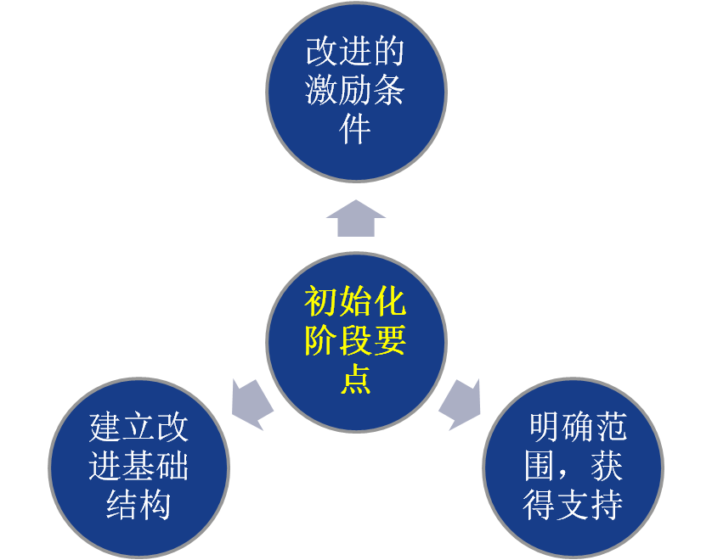
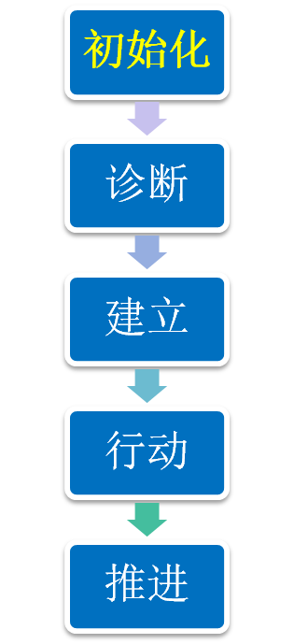
CMM—开发过程的要点
IDEAL模型的五个阶段，每个阶段由几个活动构成。这些活动作为开发过程中的要点，决定着整个软件过程的质量

Slide 29
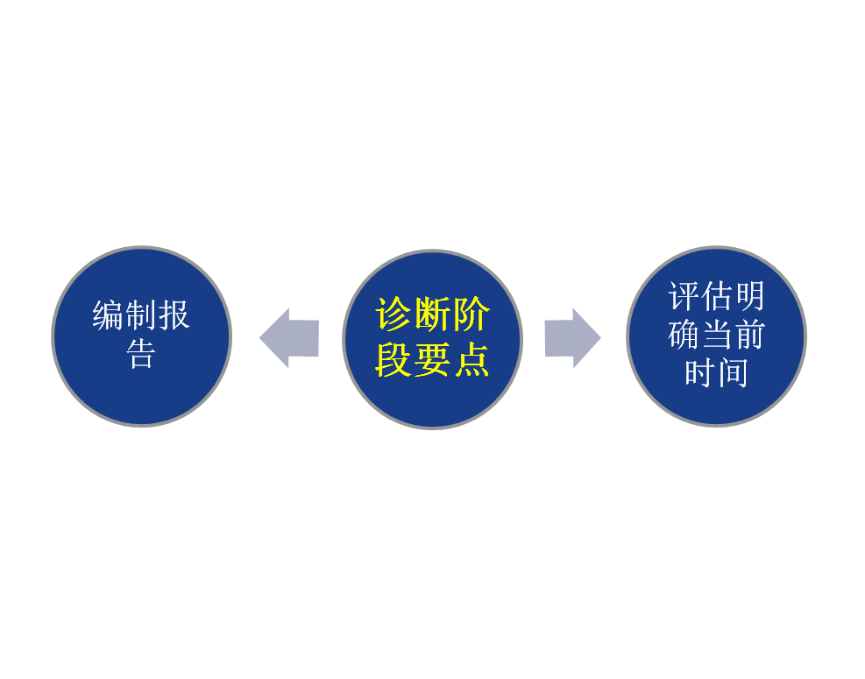
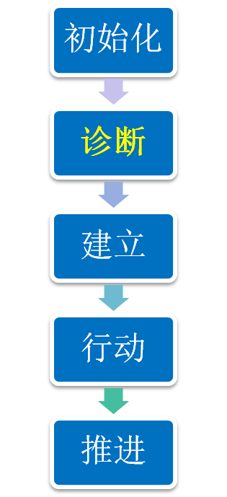
CMM—开发过程的要点

Slide 30
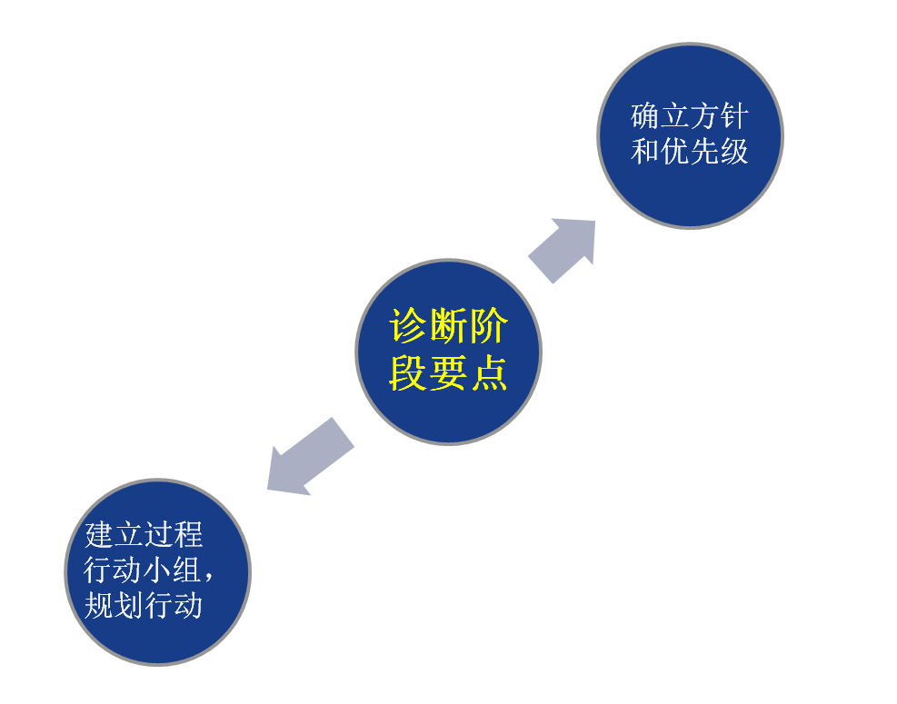
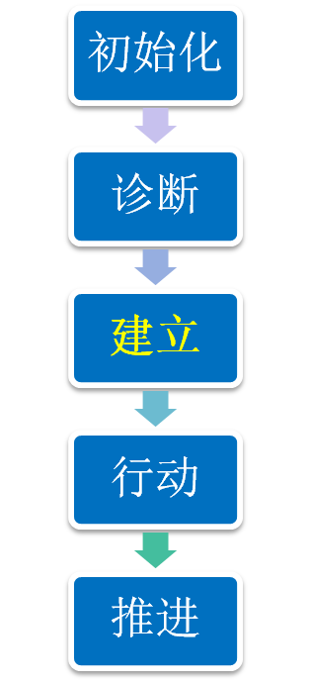
CMM—开发过程的要点

Slide 31
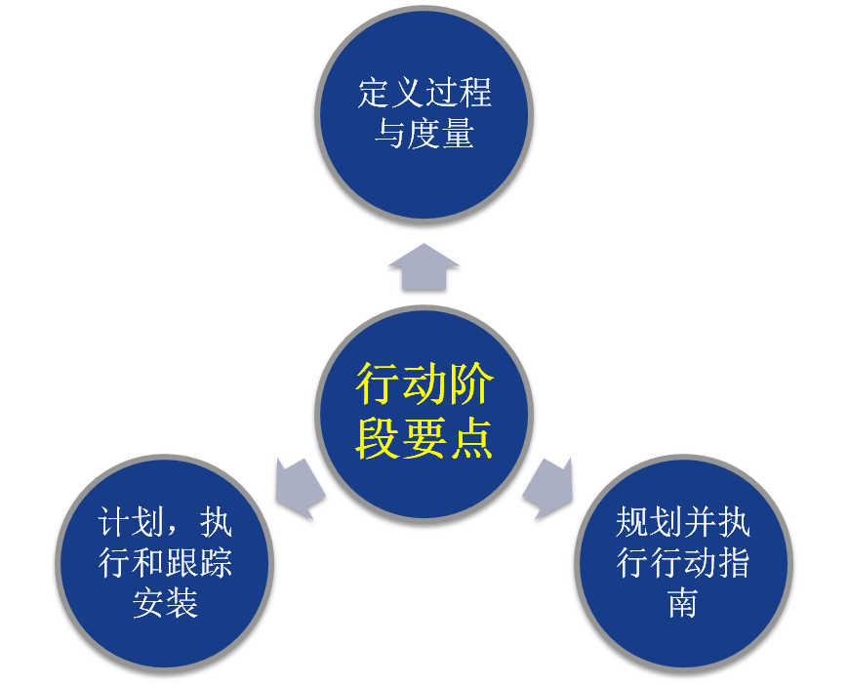
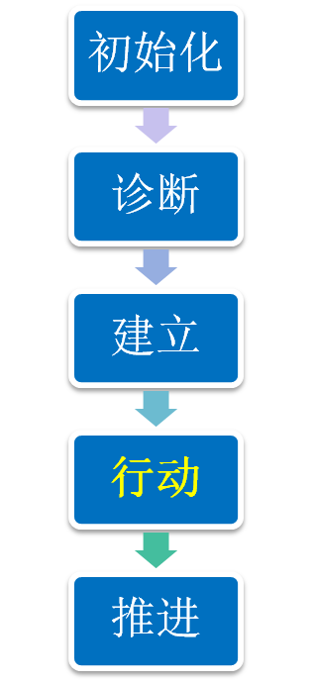
CMM—开发过程的要点

Slide 32
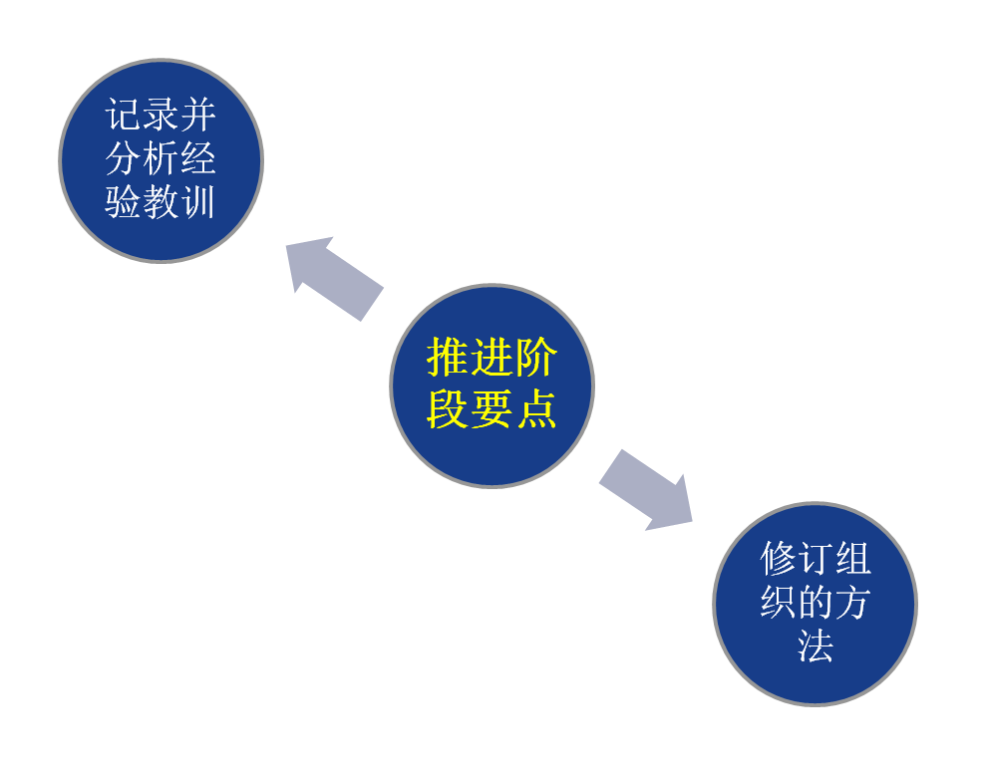
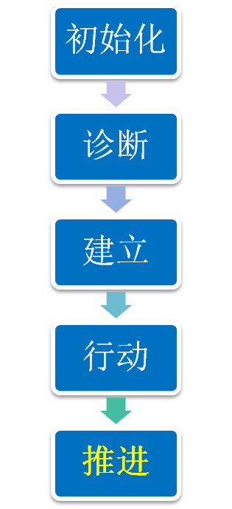
CMM—开发过程的要点

Slide 33
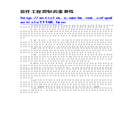
CMM--开发过程控制的重要性
软件开发过程的问题常有如下几种：
（1）对软件开发成本和进度的估计常常很不准确。
（2）用户对“已完成的”软件系统不满意的现象经常发生
（3）软件产品的质量往往靠不住
（4）软件常常是不可维护的
（5）软件通常没有适当的文 档资料
（6）软件成本在计算机系统总成本中所占的比例逐年上升
（7）软件开发生产率提高的速度，远远跟不上计算机应用迅速普及深入的趋势

Slide 34
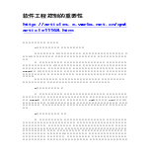
CMM--开发过程控制的重要性
软件工程的七条基本原理：
    用分阶段的生命周期计划严格管理
    坚持进行阶段评审
    实行严格的产品控制
    采用现代程序设计技术
    结果应能清楚地审查
    开发小组的人员应该少而精
    承认不断改进软件工程实践的必要性

